Slide 1
Задания В11

Slide 2
Найдите площадь поверхности многогранника, изображенного на рисунке
(все двугранные углы прямые).

Slide 3
Найдите площадь поверхности многогранника, изображенного на рисунке (все двугранные углы прямые).

Slide 4
Найдите площадь поверхности многогранника, изображенного на рисунке (все двугранные углы прямые).

Slide 5
Найдите площадь поверхности многогранника, изображенного на рисунке (все двугранные углы прямые).

Slide 6
Найдите площадь поверхности многогранника, изображенного на рисунке (все двугранные углы прямые).

Slide 7
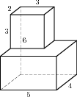
Найдите площадь поверхности многогранника, изображенного на рисунке (все двугранные углы прямые).

Slide 8
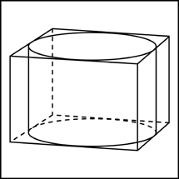
Прямоугольный параллелепипед описан около цилиндра,
радиус основания и высота которого равны 1.
Найдите объем параллелепипеда.

Slide 9
Прямоугольный параллелепипед описан около цилиндра, радиус основания которого равен 4.
Объем параллелепипеда равен 16. Найдите высоту цилиндра.

Slide 10
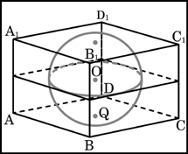
Прямоугольный параллелепипед описан около сферы радиуса 1. Найдите его объем.

Slide 11
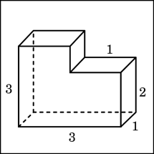
Найдите объем многогранника, изображенного на рисунке (все двугранные углы многогранника прямые).

Slide 12
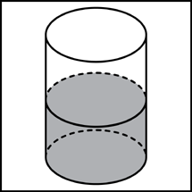
В цилиндрический сосуд налили
воды. Уровень жидкости оказался равным 12 см. В воду полностью погрузили деталь. При этом уровень жидкости в сосуде поднялся на 9 см. Чему равен объем детали? Ответ выразите в
.

Slide 13
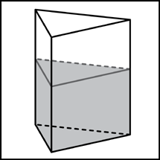
В сосуд, имеющий форму правильной треугольной призмы, налили воду. Уровень воды достигает
На какой высоте будет находиться уровень воды, если ее перелить в другой такой же сосуд, у которого сторона основания в
раза больше, чем у первого? Ответ выразите в см.

Slide 14
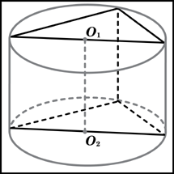
В основании прямой призмы лежит прямоугольный треугольник с катетами 6 и 8. Боковые ребра равны
. Найдите объем цилиндра, описанного около этой призмы.

Slide 15
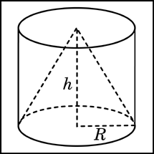
Цилиндр и конус имеют общее основание и общую высоту. Вычислите объем цилиндра, если объем конуса равен 25.

Slide 16
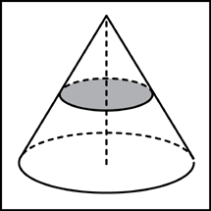
Объем конуса равен 16. Через середину высоты параллельно основанию конуса проведено сечение, которое является основанием меньшего конуса с той же вершиной. Найдите объем меньшего конуса.

Slide 17
Объем первого цилиндра равен 12 м³. У второго цилиндра высота в три раза больше, а радиус основания — в два раза меньше, чем у первого. Найдите объем второго цилиндра. Ответ дайте в кубических метрах

Slide 18
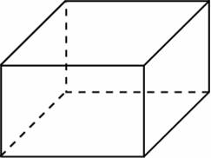
Два ребра прямоугольного параллелепипеда, выходящие из одной вершины, равны 3 и 4. Площадь поверхности этого параллелепипеда равна 94. Найдите третье ребро, выходящее из той же вершины.

Slide 19
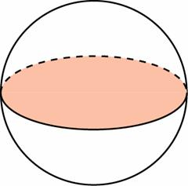
Площадь большого круга шара равна 3. Найдите площадь поверхности шара.

Slide 20
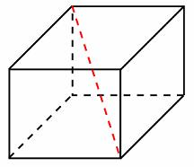
Два ребра прямоугольного параллелепипеда, выходящие из одной вершины, равны 1, 2. Площадь поверхности параллелепипеда равна 16. Найдите его диагональ.

Slide 21
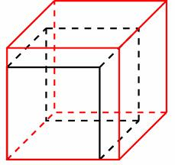
Если каждое ребро куба увеличить на 1, то его площадь поверхности увеличится на 54. Найдите ребро куба.

Slide 22
Если каждое ребро куба увеличить на 1, то его площадь поверхности увеличится на 54. Найдите ребро куба.

Slide 23
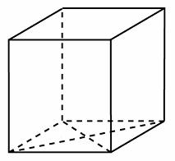
Найдите площадь поверхности прямой призмы, в основании которой лежит ромб с диагоналями, равными 6 и 8, и боковым ребром, равным 10.

Slide 24
Найдите площадь боковой поверхности правильной треугольной призмы, описанной около цилиндра, радиус основания которого равен
, а высота равна 2.

Slide 25
Через среднюю линию основания треугольной призмы, площадь боковой поверхности которой равна 24, проведена плоскость, параллельная боковому ребру. Найдите площадь боковой поверхности отсеченной треугольной призмы.

Slide 26
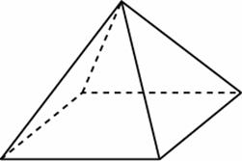
Стороны основания правильной четырехугольной пирамиды равны 10, боковые ребра равны 13. Найдите площадь поверхности этой пирамиды.

Slide 27
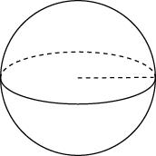
Во сколько раз увеличится объем шара, если его радиус увеличить в три раза?

Slide 28
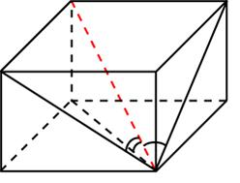
Диагональ прямоугольного параллелепипеда равна
и 45
, 30
и образует углы 30
с плоскостями граней параллелепипеда. Найдите объем параллелепипеда.

Slide 29
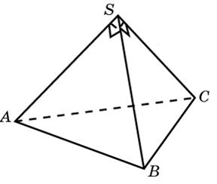
Боковые ребра треугольной пирамиды взаимно перпендикулярны, каждое из них равно 3. Найдите объем пирамиды.

Slide 30
От треугольной призмы, объем которой равен 6, отсечена треугольная пирамида плоскостью, проходящей через сторону одного основания и противоположную вершину другого основания. Найдите объем оставшейся части.

Slide 31
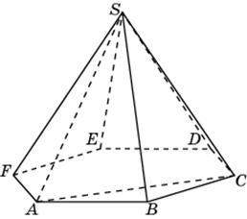
Объем треугольной пирамиды SABC, являющейся частью правильной шестиугольной пирамиды SABCDEF, равен 1. Найдите объем шестиугольной пирамиды.

Slide 32
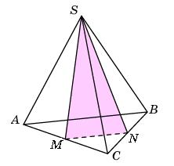
От треугольной пирамиды, объем которой равен 12, отсечена треугольная пирамида плоскостью, проходящей через вершину пирамиды и среднюю линию основания. Найдите объем отсеченной треугольной пирамиды.

Slide 33
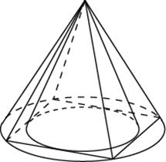
Во сколько раз объем конуса, описанного около правильной четырехугольной пирамиды, больше объема конуса, вписанного в эту пирамиду?

Slide 34
Радиусы трех шаров равны 6, 8 и 10. Найдите радиус шара, объем которого равен сумме их объемов

Slide 35
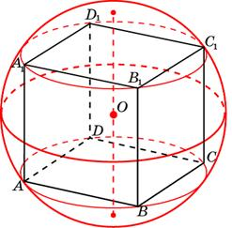
Около куба с ребром
.
описан шар. Найдите объем этого шара,
деленный на

